Slide 1
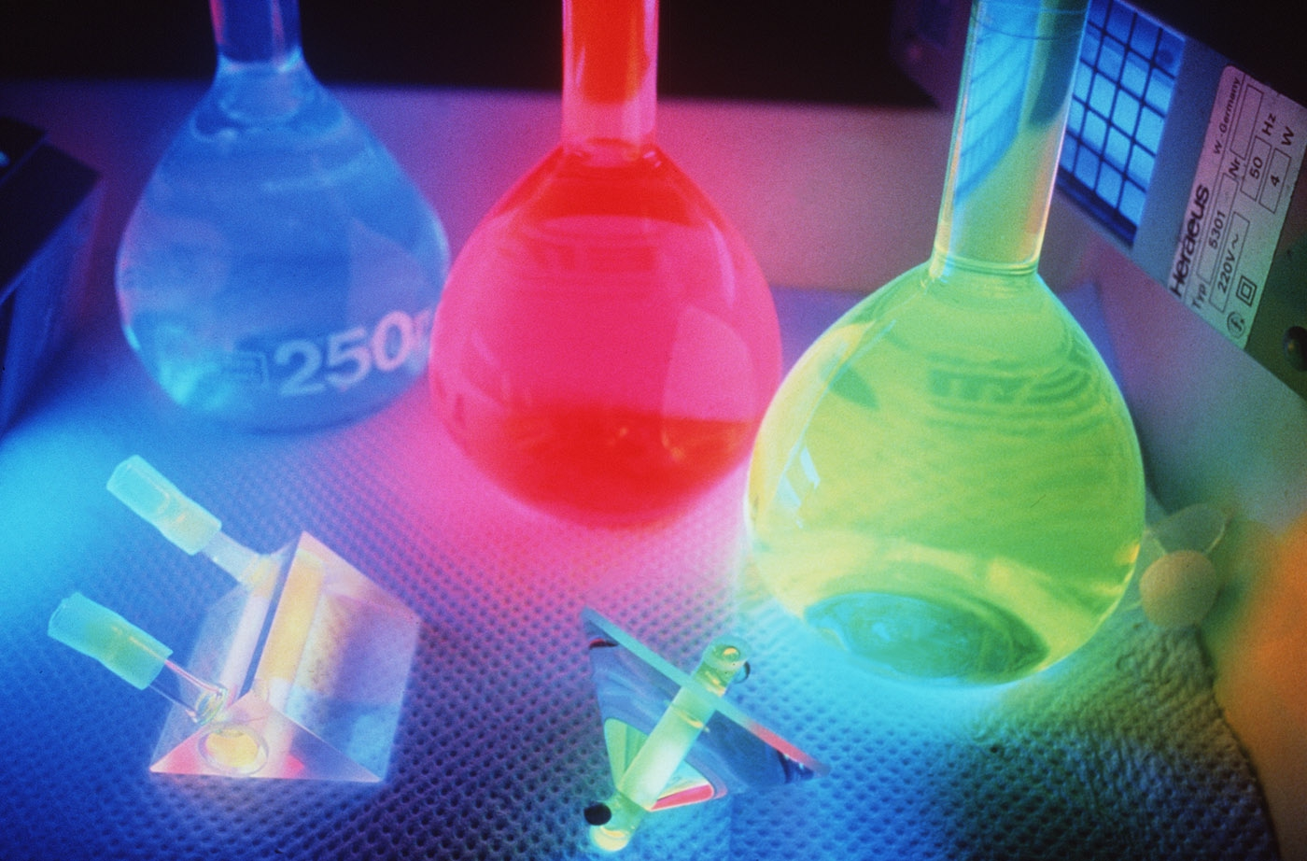
«Химические реакции»

Slide 2
Вопросы химического диктанта (для отборочного тура)

Slide 3
1.Сколько вам известно типов классификаций химических реакций?

Slide 4
2.Как называются реакции, идущие с изменением степени окисления?

Slide 5
3.Что называется каталитическими реакциями?

Slide 6
4.Перечислите признаки необратимых реакций.

Slide 7
5.Какие вещества образуются при гидролизе белков?

Slide 8
6.Как называются реакции, идущие с поглощением энергии?

Slide 9
7. К какому типу реакций по числу частиц относится крекинг?

Slide 10
8. Какие бывают реакции по направлению?

Slide 11
9. Как называется принцип, с помощью которого можно предсказать направление смещения химического равновесия?

Slide 12
10. Какую величину используют для характеристики среды раствора?

Slide 13
Ответы на вопросы химического диктанта
1. 6
2. окислительно-восстановительные
3. реакции, протекающие под действием катализатора
4. выпадение осадка, выделение газа, образование малодиссоциирующего вещества
5. аминокислоты
6. эндотермические
7. разложения или отщепления
8. обратимые и необратимые
9. принцип Ле-Шателье
10. водородный показатель или рН

Slide 14
Первая тройка

Slide 15
Вторая тройка

Slide 16
Третья тройка

Slide 17
Финал

Slide 18
Рефлексия
Закончи одну из этих фраз:
Я добился…
У меня получилось…
Мне запомнилось…
Было непросто…
Хотелось бы…
Я попробую…

Slide 19
Задание на дом:
Готовиться к контрольной работе
по теме «Химические реакции».

